Slide 1




《VR/AR全球投资回顾与2018年展望报告》
联合发布机构:
www.vrvca.com

Slide 2
报告目录
报告概要
融资趋势
年度投资重点
资本市场概况
项目退出
2018年展望

Slide 3
报告概要: 2017年回顾（1/2）
总体融资趋势
VR/AR投资在
2015-2017年间
增长近3倍
在行业“资本寒冬”论调盛行的情况下，2017年VR/AR全球投资额创下了近30亿美元的历史新高，比2016年融资额上升12％，与2015年相比更增长近3倍
投资轮次方面，行业资金和融资事件主要集中在中后期和种子/天使轮；A轮占总体项目和融资比例逐渐降低，导致这现象的主要原因包括：在行业初期阶段，VR/AR初创公司在行业方向不明及缺乏数据的情况下需要更长时间验证企业和产品价值；早期与中后期间的过渡资本不足；以及种子/天使轮平均融资额上升等
行业领域方面，由于平均交易规模较大，工具及底层技术（40％）和硬件类项目（35％）仍然占了总投资额的大多数。从融资项目数来看，企业/垂直行业的融资项目在过去两年翻了5倍，成为投资人最活跃关注的领域；而在游戏和娱乐等内容行业，投资者态度则变得更为谨慎，投资集中于各类别的头部工作室
地域方面，美国仍是主要的VR/AR投资地点（约45％），中国紧随其后（约25％）并产生了许多独有的投资机会（例如线下体验店、上游供应链、教育等）；除了作为主要投资目的地之外，亚洲也是全球VR/AR行业的主要资金来源
年度投资重点
头部项目持续
获得巨额融资,
A轮对大部分团队而言是主要门槛
年内发生了多宗巨额交易（如 Magic Leap, Improbable, Niantic 等），这些项目占到了VR/AR行业总投资额的35％，头部效应明显；企业/垂直行业也产生了不少获得高度关注的投资项目
由于硬件出货量低于预期，投资者的关注重点从早期的硬件和内容（较依赖消费者渗透率）转向具长期投资价值并能跨内容和平台应用的工具与底层技术，以及能够快速验证产品价值并产生收入的企业/垂直行业领域
为成功获得融资，部分初创企业选择调整其公司定位（比如从VR延展到AR/MR，从专注于C端或者开发者转向面对B端），并尝试其他另类的融资渠道（例如众筹、ICO等）
对于VR/AR初创企业，我们建议公司在种子/天使轮时尽量控制估值并多融一些钱（支撑18个月或以上），设定非常具体和明确的指标作为公司价值的验证门槛，无论愿景多大、技术应用可能性有多广，尽量先聚焦在少数几个细分垂直进行商业化，以及在适当时选择新的更适合自己产品形态和目标客户群体的设备平台（如一体机，移动AR等）
www.vrvca.com

Slide 4
报告概要: 2017年回顾（2/2）
资本市场概况
传统风投出手
更为谨慎,
新资本仍不断流入
在2017年，行业最活跃的15名投资者共投资了约150个项目；全球最活跃的机构包括：Vive X、Presence Capital、The Venture Reality Fund、Tokyo VR startups、精准资本、Colopl Next等；中国国内的活跃投资机构则包括贝塔斯曼亚洲投资基金、松禾资本、鼎翔投资、UCCVR等
主流的传统风投基金（如红杉、IDG、启明、经纬等）在过去曾对行业进行一些早期的布局，而从目前来看这些投资项目并未获得重大的成功，因此在短期内这些投资人对VR/AR行业将持续关注但出手会相对谨慎；而专注VR/AR的风投基金（如Vive X、UCCVR等）则依然积极投资VR/AR领域的项目，但由于已经在行业关键的节点进行过不少投资，因而在寻找新标的时面临着避免跟现有投资组合业务重叠的挑战
随着越来越多行业意识到VR/AR技术在业务上的应用价值，具产业背景的投资者在2017年成为投资的主要力量；这些投资者比起普通财务投资人往往更了解相关初创的价值，投后也可以提供更多战略和产业资源；而一些平常不涉足风投业务，专注于晚期私募股权交易或者二级市场的巨型基金（例如淡马锡、富达、中投等）因为看到VR/AR行业孕育出高估值独角兽的可能性（如Magic Leap、Improbable等）也开始在这领域进行投资布局
与传统母基金之类的LP不同，许多VR/AR专项基金背后的投资者来自产业（如科技、游戏、文娱媒体等）或者政府背景；来自这些背景的资金持续流入成立新基金，并有着较长投资周期、对VR/AR有更专门深入了解、以及对部分投资标的有着明显倾向偏好等特点
在全球范围内，亚洲资本地位越来越重要，而且投资的方式也变得更主动和活跃；从早期以LP形式参与欧美基金积累行业知识资源和项目渠道，到直接进行跨境项目投资，甚至有专门从事海外投资的基金成立（如Colopl Next、精准资本、丹华资本等）
项目退出
人才/技术收购在短期内仍为
主要退出形式
行业仍处于初期阶段，退出渠道和案例非常有限；大多数退出的金额低于1亿美元，早期投资者回报在20倍以下
由于许多科技巨头正在积极布局VR/AR并需为其关键产品的技术/人才进行储备，因此我们预计人才/技术收购（如苹果收购眼球追踪公司SMI、谷歌收购游戏公司Owlchemy Labs）在短期几年内仍会是初创项目主要的退出形式；此外一些中型的战略并购也会持续发生（如宏碁战略收购大视场头显厂商StarVR控股权、微软收购VR社交应用Altspace等）
www.vrvca.com

Slide 5
报告概要: 2018年展望
2018年展望
资本市场及生态
持续增长，伴随着
新的投资机会
大多数接受访谈的投资者认为相较于17年，18年VR/AR的总投资额将增加或保持在相似水平：
  苹果、谷歌、Facebook、微软等科技巨头将继续在行业加大投资并宣布新的VR/AR产品计划；《玩家一号》的上映以及其他大众媒体的传播预计也会在更多消费者和投资者间继续引起对VR/AR的兴趣
  资本市场的进一步增长将取决于移动AR的普及速度、年内是否还会再有类似Magic Leap级别的巨型融资事件发生、以及VR一体机和AR眼镜的市场销售反应
展望2018年，一些潜在的新兴投资机会包括：
  移动AR：社交、游戏、零售等方面的应用；ARCloud之类的底层技术；3D建模等
  AR眼镜：上游供应商（如光学器件、摄像头模组等）；工业级企业解决方案等
  VR一体机：轻量级内容（轻交互、适合碎片化及高频使用）；底层技术（inside-out定位追踪、压缩/流媒体技术、计算机视觉等）；硬件设备碎片化的解决方案（如协助跨设备开发的中间件、跨硬件使用的平台）
  PCVR设备升级：优质的线下体验店及解决方案；对硬件设备用户体验高度敏感的企业/垂直解决方案
  5G：云计算；流媒体内容和技术；LBS应用
www.vrvca.com

Slide 6
报告目录
报告概要
融资趋势
年度投资重点
资本市场概况
项目退出
2018年展望

Slide 7
VR/AR投资在过去两年间增长超过250％，并在17年达到近30亿美元的新高
VR/AR年度全球投资总额（十亿美元）
Magic Leap 于 17年融资5亿美元，比16年的8亿美元有所下降
尽管行业流行“资本寒冬” 的说法，但整体投资仍比16年上涨12％
得益于Magic Leap的融资和ARKit的推出，2017年的投资总额受AR的迅速发展所带动达到了29亿美元
自2016年以来，前三名的巨额融资皆能占据总投资额的接近40%：
$0.9B
$1.0B
年度 | 前三大融资 (除Unity外) | 全年融资额占比
2017 | Magic Leap, Improbable, Niantic | ~35%
2016 | Magic Leap, MindMaze, Next VR | ~40%
$0.2B
VR投资（十亿美元）
AR投资（十亿美元）
交易次数
*对于产品或技术可同时应用于VR和AR的初创公司，依其当前核心业务关联更紧密（例如收入占比较高）的领域进行归类

Slide 8
投资额逐年稳步增长；在巨额融资项目带动下，17年第二和第四季度融资额出现飙升
Magic Leap + MindMaze
$0.9B
Improbable + Unity
$0.9B
Magic Leap + Niantic
$0.7B
Unity +
Next VR
$0.3B
www.vrvca.com

Slide 9
投资轮次两级分化: 早期和中后期资金都较为充裕，A轮占比正逐渐下降…
A轮的投资金额增长无法赶上整体速度 …
… 融资项目占比同样也在下降
数项C轮或以后的巨额融资带动了2016年和2017年的总投资
www.vrvca.com

Slide 10
… 主要由于VR/AR需要更长的价值验证周期，过渡资本不足，以及种子/天使轮 “A轮化”
初创B
初创D
平均种子/天使轮
融资规模*
(美元):
更长的验证周期：
  受硬件普及速度以及有限的数据和商业模式的影响， VR/AR初创公司普遍需要更长时间才能证明自身产品的市场价值 (Product-Market-Fit) 并达到A轮所需的门槛（例如活跃用户数、付费客户、收入水平等）
活跃的A轮资本有限：
  许多行内最活跃的VR/AR投资机构都专注或偏向早期阶段，对于A轮或后续轮次一般倾向跟投而不进行领投
种子/天使轮 “A轮化” ：
  早期项目初次融资的平均规模和估值持续上升，导致A轮融资滞后，部分估值或难以跟上
初创A
初创C
15年
16年
种子/天使轮
80万
130万
A轮
B+轮
创业公司面对种子/天使轮往后的融资时需要制定更加灵活的策略
*平均融资规模计算中不包括孵化器融资或另类投资方式（如小型过桥贷款、期权等）

Slide 11
工具，底层技术以及硬件类项目吸引了大多数资金；企业/垂直领域项目正快速增长
硬件，工具及技术占了超过 70％的投资金额
企业/垂直领域的融资项目数翻了5倍
占初创公司融资项目的大多数，平均融资规模较小
更多硬件和工具/技术公司进入后期阶段
*对于产品或技术符合多个领域的初创公司，依其当前产品主要交付的方法形态（例如企业服务、硬件模组生产）进行归类

Slide 12
参照表: 公司细分领域分类
硬件
娱乐
VR/AR头显、组件、周边配件或以硬件为主要产品形态（例如芯片、传感器、硬件模组）进行交付的技术公司
除游戏以外的其他娱乐（例如360或交互式电影工作室、影片发行商、视频平台等）
工具
企业/ 垂直公司
包括内容创建工具、中间件、3D转换、用户界面插件、数据可视化、用户数据跟踪及分析工具、广告投放工具等
企业服务或解决方案（例如VR/AR定制项目、企业协助工具）或垂直行业应用（例如医疗、教育等）
底层技术
其他
社交应用（例如VRChat、Rec Room）
线下体验店和解决方案（如VR体验馆、
主题公园等）
行业媒体（例如Upload、RoadtoVR等）
任何不属于上述其他类别的企业
跨平台应用的基础技术（例如计算机视觉、SLAM、流媒体和压缩、ARCloud、眼动追踪等），一般以软件或授权形式交付
游戏
创作VR/AR游戏或交互“体验”的工作室，或以VR/AR游戏发行为主业务的公司
www.vrvca.com

Slide 13
从地域来说: 美国仍然是主要的VR/AR投资目的地，中国则紧随其后
美国仍然吸引了最多资金，欧洲亦增长迅速
亚洲融资项目占比在2年内增长近一倍
区内投资强劲，但与美国相比缺乏超巨型融资项目
www.vrvca.com

Slide 14










中国在全球VR/AR行业里有着非常重要的地位，并产生了许多独有的投资机会
全球第二的硬件出货量和投资额
某些投资领域领先全球其他地区
全球第二大出货量，领先的VR/AR渗透率
线下店：5000多个VR街机店、电影院和体验中心
（美国拥有少于500个）
上游供应链：大多数头显硬件制造商都位于中国，中国也是全球零部件采购（例如摄像头、光学模组、显示屏、微电子等）和组装中心
2017年VR头显出货量（不包括手机盒子, 百万台）
~1.6
~0.8
拥有众多中端产品品牌厂商
教育：政府通过资金和政策大力推动学校进行技术升级和采用VR/AR
“支持各级各类学校建设智慧校园，综合利用.... 虚拟现实技术探索未来教育教学新模式”
- 17年1月, 国务院
除了是全球第二大投资目的地之外，中国也是全球VR/AR的主要跨境投资资金来源
“于2017-2020年在普通本科高等学校开展示范性虚拟仿真实验教学项目建设工作。
- 17年7月, 教育部办公厅
www.vrvca.com

Slide 15
报告目录
报告概要
融资趋势
年度投资重点
资本市场概况
项目退出
2018年展望

Slide 16
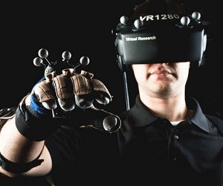
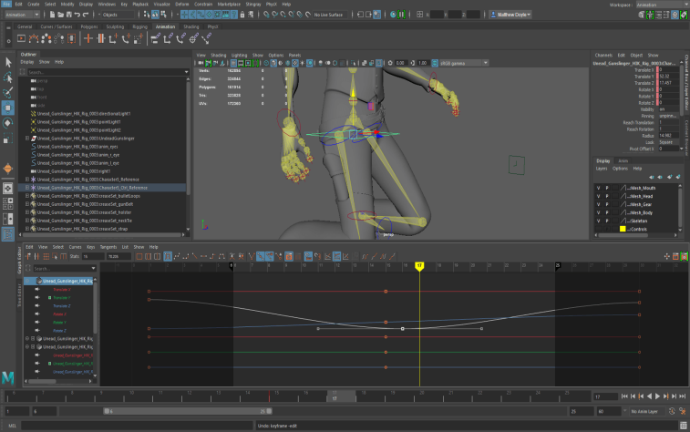
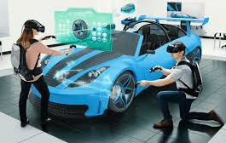
随着行业的发展，投资者重点关注的领域也在一直变化
1
2
3
第1阶段
(2013-2016)
第2阶段
(2016-2017)
第3阶段
(2017-至今)
重点领域：硬件、游戏、社交
重点领域：工具和底层技术
重点领域：企业/垂直应用, AR
第一代VR 头显面世，市场期待硬件能够迅速在消费者间普及渗透
随着硬件铺开，行业对高质量的内容极度渴求
C端的设备安装量低于预期，市场对什么是杀手级应用尚未达成共识
“在淘金中卖水”的逻辑：在行业趋势不明朗时，有着长期价值、不依赖单个内容或平台成功的工具和底层技术被视为风险较低的投资
硬件设备对除了企业以及专业级用户以外的群体渗透仍然较为缓慢
能迅速获得客户产生现金流，有能力“自我造血”而不单纯依赖投资人“输血”的项目对于投资者来说更有吸引力
移动AR SDK及智能眼镜的面世
www.vrvca.com

Slide 17












1
硬件和内容: 基于VR能在C端快速普及渗透的期待
关键驱动因素
挑战
硬件
随着第一代VR 头显的推出，部分投资者参照智能手机的历史数据和发展模式对VR行业进行了较高的出货预估
投资者的逻辑为寻找VR领域类比的“苹果/三星/小米”
由于消费者渗透率及设备出货量低于预期，头显领域迅速饱和，市场由几个拥有较强
技术以及资金能力的国际领先品牌领导，
缺乏生态能力的制造商难以生存
内容
随着硬件铺开，行业对高质量的内容极度渴求
游戏和影视娱乐被认为是VR最自然的需求
C端设备安装基数低且增长缓慢，大部分内容只能通过线下渠道变现；拥有顶尖背景的头部工作室才相对容易获得资金支持，对新晋的独立工作室来说融资则比较困难
社交
以高粘性、高传播性以及能积累大量C端用户的特性，被认为有可能是VR潜在的“杀手级应用”；寻找VR领域类比的“Facebook”
由于C端安装基数低，大部分社交应用难以达到能够进行病毒传播的最低体量。许多应用在面对用户 “在虚拟世界中可以做什么” 的问题时也难以给出清晰的回答
www.vrvca.com

Slide 18








2
工具和底层技术: “在淘金中卖水”
关键驱动因素
挑战
工具
缺乏优质的内容仍然是行业发展的痛点和瓶颈，同时对单个项目或工作室进行投资的风险却又过高
某些工具型产品帮助开发人员以较低的成本创建更高质量的内容，从而被投资人认为能以较低的投资风险解决巨大的痛点
大多数工具/技术公司都尝试通过向厂商或者开发者提供订阅服务或者收取授权费用来变现；然而在开发者基数较低，并且大部分都不怎么赚钱的情况下，这种变现途径遇到了困难
部分企业发现自己不得不花费大量精力来开拓和支持每位开发者，但每个开发者用户带来的收益却远低于直接为企业进行定制服务
即便如此，某些较有耐心的投资者仍然对真正有价值、具顶尖技术背景的团队充满兴趣
技术
许多投资人认为VR的难以普及的主要原因为硬件体验的不成熟和技术的制约（例如晕眩感、传输线、缺乏体感触觉等）
能够解决上述问题的技术公司将会有长期的价值，并且相对较少依赖于短期消费者渗透和单一内容或平台的成功，因而被认为是好的投资方向
www.vrvca.com

Slide 19














3
企业及垂直应用: 更快速的验证产品价值，较好的变现和存活能力
关键驱动因素
工具/技术等关键行业节点的龙头已经逐渐成型并达到B/C轮阶段，留给新的初创企业的空间越来越小
销售数据显示硬件在B端正在快速的被普及以及采用；比起游戏，这些应用因为有效解决了部分行业的痛点而被证实是刚需
通过针对早期付费客户的定制产品开发，企业及垂直领域的初创企业能够快速验证产品的市场价值 (Product-Market-Fit) 和进行变现，即便在融资环境困难的情况下也能较好的存活和发展
与具“赢家通吃”特性的C端市场以及底层技术领域相比，B端市场存在更多空白或者碎片化的垂直细分领域，这些领域往往能容纳多个中型利润的企业共存，投资风险较低因此获得某些投资人的偏好
说明
产品展示或预览（例如零售、房地产、建筑、广告等）
培训
模拟培训（例如客户服务、维修、医疗、纪律部队等）
生产力
提升业务流程效率（例如产品设计沟通、远程会议、团队协作等）
www.vrvca.com

Slide 20
2017年重点VR/AR融资项目 (部分)
投资标的 | 细分领域 | 国家 | 投资轮次 | 融资额 (百万美元) | 主要投资者
Magic Leap | 硬件 | 美国 | D轮 | $502 | 淡马锡、EBDI、阿里巴巴、富达投资、T. Rowe Price
Improbable | 底层技术 | 英国 | B轮 | $502 | Andreessen Horowitz、维港投资、软银
Niantic | 游戏 | 美国 | B轮 | $200 | 星火投资、网易资本、Founders Fund
Lytro | 硬件 | 美国 | D轮 | $60 | Blue Pool Capital、Andreessen Horowitz、EDBI
Leap Motion | 底层技术 | 美国 | C轮 | $50 | Andreessen Horowitz、Founders Fund、摩根大通、SOSV
酷开 | 硬件 | 中国 | B轮 | $46 | 腾讯
Within | 娱乐 | 美国 | B轮 | $40 | 淡马锡、WPP、21世纪福克斯、Andreessen Horowitz
51VR | 企业 | 中国 | B轮 | $32 | Modernland、Sensetime、光速中国、松禾资本
叠境数字 | 企业 | 中国 | A轮 | $30 | 阿里巴巴、金沙江创投、赛富投资基金
诺亦腾 | 硬件 | 中国 | C轮 | $30 | 君联资本，海通开元
Dreamscape Immersive | 企业/线下 | 美国 | B轮 | $30 | AMC
亮风台 | 硬件 | 中国 | B轮 | $15 | Seekdource Capital、V Star Capital、美图
Two Bit Circus | 企业/线下 | 美国 | B轮 | $15 | Jazz Venture Partners、Intel Capital、Foundry Group
Atheer | 企业 | 美国 | C轮 | $12 | Signatures Capital、Streamlined Ventures、盛大集团
www.vrvca.com

Slide 21









部分初创企业以调整其公司定位或尝试另类融资渠道的方式来获得融资
调整公司定位
另类融资渠道
重新为公司的业务进行定义：
  从VR重定义为3D/AR/MR公司
  从VR/AR技术公司重定义为垂直领域解决方案公司
  结合其他前沿技术（如人工智能/区块链）
非传统资金：
  来自目标垂直市场的企业（如房地产、零售、媒体）；针对亚洲投资人的跨境投资基金
其他融资资产类别：
  除传统的优先股权募资外，选择可转换债等资产以避免估值争执，待获得更多的增长数据时在下一轮进行估值
商业模式改变：
  改变产品形态（例如从内容制作改为SDK，从技术授权改为企业服务）
  改变商业变现模式（例如从SaaS到定制项目）
众筹/ICO：
  仅适用于某些初创公司类型（例如某些具有清晰产品交付路线图的硬件公司会选择在Kickstarter上众筹）
www.vrvca.com

Slide 22
对于正寻求融资的VR/AR初创公司，我们的建议如下
在种子/天使轮时尽量控制估值并多融一些钱（支撑18个月或以上），并避免在验证产品价值前进行任何快速的扩张
无论愿景多大、技术应用可能性有多广，先聚焦在少数几个细分垂直领域尝试解决行业里某些足够深的痛点和进行商业化，并尽量在这些垂直领域里做到领先的地位
设定非常具体和明确的指标作为公司价值验证（Product-Market-Fit）的门槛，并将这些指标的增长定位公司的首要任务
如果目标市场当前受到低设备安装数的制约，可考虑开拓与公司产品路线有一定相关性的企业客户；其不但可以帮助延长公司的存活，拥有现金流和维持收支平衡的潜力也可以大大增加您的融资成功率
灵活的选择适合自己产品形态和目标客户群体的设备平台（如一体机，移动AR等）
考虑其他非传统的融资渠道（例如产业投资，ICO等）
www.vrvca.com

Slide 23
报告目录
报告概要
融资趋势
年度投资重点
资本市场概况
项目退出
2018年展望

Slide 24
在2017年，VR/AR排名前15位的活跃VC投资公司完成了约150笔交易
排名 | 投资机构 | 主要地区 | 投资项目数 | 投资金额 (美元) | 部分项目例子
1 | VIVE X（不包括HTC） | 全球 | 56 | 未披露 | 七鑫易维, The Rogue Initiative, Limitless, Neurable
2 | Presence Capital | 美国 | 23 | ~300万 | TRIPP, AppliedVR, 6D.ai, Torch3D, Escher Reality
3 | (Tokyo, Seoul, Nordic) VR/XR Startups | 日本/韩国/欧州 | 16 | ~200万 | Pretia, Graffity, Mikai, HipFire Games
4 | The Venture Reality Fund | 美国 | 10 | ~900万 | Torch3D, 8th Wall, Sliver.tv, Immersv, Vizor
5 | 精准资本 | 美国 | 8 | ~1000万 | UploadVR, The Rogue Initiative, Fable Studio
6 | Colopl Next | 美国/日本 | 6 | ~300万 | Bigscreen, Floreo, 3rd Eye Studio
7 | Andreessen Horowitz | 美国 | 6 | >1亿 | Improbable, Lytro, Bigscreen, Within, Leap Motion
8 | GFR Fund | 美国/日本 | 5 | ~200万 | Torch3D, Streem
9 | Boost VC | 美国 | 5 | ~100万 | Vizor, Karobi, Pixelbug, VRART, Galatea
10 | 贝塔斯曼亚洲投资基金 | 中国 | 5 | ~1000万 | Hypereal, VeeR, AstroReality, Skybox
11 | 松禾资本 | 中国 | 5 | ~600万 | 格如灵, 威魔纪元, 明镜视觉, 武汉火游
12 | 鼎翔投资 | 中国 | 5 | ~500万 | 形趣科技, 一数科技, 埃舍尔科技
13 | UCCVR | 中国 | 4 | ~400万 | Polyarc, 触控未来, Micosmic, 摩象科技
14 | Greycroft Partners | 美国 | 4 | ~300万 | UploadVR, Camera IQ, The Wave VR, LiveLike
15 | Super Ventures | 美国 | 4 | 未披露 | Quantum Capture, Gravity Sketch, Fable Studio
*基于公开和投资机构提供数据；不包括企业直投及通用类孵化器投资；以2017年完成的投资项目数为顺序排名

Slide 25





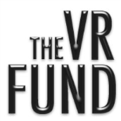
















我们可以按照不同的投资偏好和风格，将VR/AR的投资机构分为4类每个类别
M
G
S
C
巨型基金
(Megafund)
传统主流风投
(Generalist VC)
VR/AR风投
(Specialist VC)
产业投资
(Corporate Investors)
拥有庞大管理金额的机构，通常只参与后期、投资金额庞大(逾1亿美元)的项目
许多机构同时管理其他资产类别的基金产品（如私募股权、共同基金、主权基金），较少参与风投型投资
意义上的典型风投机构，投资覆盖众多行业（例如科技、消费者、医疗等）
大多不会设置专注VR/AR的行业小组或人员，有可能以“前沿技术”或“互联网”等行业小组进行覆盖和管理
专注于前沿技术或VR/AR的风险投资机构
大多数专注早期阶段投资，团队一般较小；根据投资人专业背景，甚至可能在VR/AR行业下设置更细的领域覆盖（如技术、内容、企业服务等）
一般可能较活跃的组织或参与创业者社群活动
为了战略目的而投资VR/AR企业
包括了像谷歌、苹果之类的科技业巨头，以及其他认为VR/AR技术能对其核心业务带来重大协同的传统领域公司（例如零售、房地产、专业服务）
www.vrvca.com

Slide 26



M
巨型基金: 倾向以银团形式集体投资后期、融资额巨大的股权项目
重点摘要
部分项目例子
在资本充裕和科技行业录得较高历史回报的推动下，巨型基金的经理正将目光转向VR/AR等前沿技术领域
大多数为财务背景的投资人，倾向以银团形式投资以分散风险，并较为依赖主要领投机构进行技术尽职调查
相对较短的投资期限（5年左右退出期）
投资主要集中在硬件、底层技术、工具和平台等领域，因为只有这些具极广泛应用性的领域才有可能产生在未来退出时能满足这些机构回报门槛所需的超高估值
投资标的 | 投资机构 | 核心业务 | 融资规模 (百万美元)
Magic Leap | 淡马锡，富达国际，KKR，T. Rowe Price | AR 眼镜 | 502
Unity | Silver Lake, 中投公司 | 游戏引擎 | 400
Lytro | Allen & Co. | 光场相机 | 60
Leap Motion | 摩根大通 | 手势识别 | 50
Within | 淡马锡 | VR内容平台 | 40
NextVR (2016) | 中信国安资产 | VR 内容制作 | 80
Blippar (2016) | 巴克莱银行、马来西亚国库控股公司 | AR 工具及 服务 | 54
www.vrvca.com

Slide 27









G
传统主流风投: 对AR，以及行业与其他前沿科技的融汇更感兴趣
重点摘要
部分项目例子
不少机构在过去曾对VR行业进行一些早期的布局，而从目前来看这些投资项目并未获得重大的成功，因此在短期内这些投资人对VR/行业出手将会较为谨慎
与部分已经发展已经相当时间的设备平台（如移动互联网/可穿戴设备/物联网）不同，VR/AR仍被大多数主流风投归类为“前沿技术”，并由这些行业小组人员覆盖；随着其他“前沿技术”的子领域（如人工智能/区块链）成为新的风口，VR/AR项目需要与这些领域争夺同一行业覆盖小组的关注
目前的情况下，传统主流风投对以下领域可能更感兴趣：
  AR（移动/ 智能眼镜）
  VR/AR与其他前沿技术的融汇点（例如计算机视觉/机器学习、区块链）
投资标的 | 投资机构 | 核心业务
Improbable | Andreessen Horowitz | 大型模拟/虚拟世界后端技术
Mira | 红杉资本 | AR的“GearVR”
ObEN | 软银投资 | 人工智能驱动 的虚拟替身
灵犀微光 | 红杉中国 | AR 光学模组
叠境数字 | 金沙江创投 | 现实捕捉方案
AstroReality | 贝塔斯曼亚洲投资基金 | AR 教育
www.vrvca.com

Slide 28
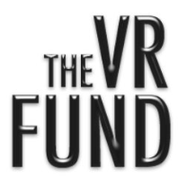





S
VR/AR风投: 在现有投资组合业务范围外寻找新目标
重点摘要
部分项目例子
主要以早期阶段（种子/天使轮）基金为主，平均每项目投资规模低于100万美元
大部分基金成立于2015/16年，典型的基金期限为7-10年；有些基金因而可能面临在1-2年内加快投资的压力，以留有足够的时间退出
随着投资组合的增长，对于一些基金来说由于已经在行业关键的节点进行过不少投资，因而在寻找新标的时可能面临着跟现有投资组合业务重叠的挑战；初创在接触这类投资人时宜先调查参考其以往投资的项目
目前的情况下，VR/AR风投对以下领域可能更感兴趣：
  企业或垂直领域应用（如医疗，零售，广告等）
  得益于新平台的工具/技术（例如移动AR、VR一体机）
投资标的 | 投资机构 | 核心业务
Escher Reality | Presence Capital | AR后端服务
8th Wall | The Venture Reality Fund | AR开发工具
Quantum Capture | Super Ventures | 现实捕捉及 虚拟替身
Floreo | Colopl Next | VR 医疗
Torch3D | GFR Fund | AR 设计工具
Fable Studio | 精准资本 | VR影视内容
www.vrvca.com

Slide 29





C
产业投资: 积极寻找具战略协同的初创公司
重点摘要
部分项目例子
产业投资人可主要分为两类：
  科技公司（如苹果，谷歌）: VR/AR作为准备或者已发布的重点产品，或被视为具颠覆性的技术从而进行战略投资布局
  垂直行业（如沃尔玛、时代华纳）：寻找VR/AR工具或应用，以提升业务流程表现和效率
投资期限非常长（可达10年以上），部分投资者还可能作为潜在收购方提供退出渠道
对早期阶段的企业领域团队来说是绝佳的投资人:
  不仅提供资金，而且还可能成为早期客户带来收入
  某程度上验证公司产品市场价值 (Product-Market-Fit)
  带来行业知识和战略资源
投资标的 | 投资机构 | 核心业务
DigiLens | 索尼 | AR投映系统
Dreamscape Immersive | AMC | 线下影院
8i | 时代华纳 | AR名人全息影像
Within | 21st世纪福克斯 | VR内容分发平台
Spatialand | 沃尔玛 | VR零售解决方案
Strivr Labs | 宝马 | VR培训
Next VR | Comcast | VR 现场录制
www.vrvca.com

Slide 30

















与传统母基金之类的LP不同，许多VR/AR专项基金背后的资金来自产业或者政府背景
技术
导致结果
与传统LP相比（一般期望在5-7年内获得投资回报），这些投资人的回报回收期限、以及导致的基金寿命和投资周期更长（约7-10年）
可能会影响其投资基金对投资项目类型和领域的偏好（比如游戏/媒体背景的LP会导致基金倾向投资更多游戏/泛娱乐的项目，政府背景的资金可能会对项目的运营地点有一些要求）
游戏、媒体
和娱乐
“在接下来的18个月内，投资于更广泛前沿技术（如AI、区块链、IoT）的机构在募资时将比仅专注于VR/AR的机构更受LP市场的青睐”
- 创始合伙人，某VR/AR基金
政府
www.vrvca.com

Slide 31
更多专门投VR/AR的新基金正在持续成立，部分具有特定目标领域
基金名称 | 基金规模（百万美元） | 投资者 | 投资者类型 | VR/AR底下目标领域
Samsung NEXT Fund | 150 | 三星 | 科技公司 | 通用VR/AR
网易VR/AR基金 | 315 | 网易 | 游戏公司 | 以美国企业为主， 技术和游戏
Colopl VR Fund2 | 50 | Colopl | 游戏公司 | 通用VR/AR
AET Fund | 50 | Akatsuki | 游戏公司 | 娱乐
GFR Fund （其前身为GREE VR） | 18 | GREE | 游戏公司 | AR/MR应用
Kaleidoscope Fund | 3 | Kaleidoscope | 娱乐公司 | 优质VR内容
MTG Fund | 30 | Modern Times Group | 娱乐公司 | 游戏
XR Basefund | 60 | 2SQRS, VRBASE, Ariadne Capital | 技术孵化公司 | 以欧洲软件企业为主
Shasta Camera Fund | 未披露 （每个项目10万美元） | Shasta Ventures | 风险资本 | 相机、计算机视觉
上华创投 | 150 | 深圳市政府，HTC | 政府 | 部分资金以中国企业为主
青岛VR协同创新基金 | 75 | 青岛市政府 | 政府 | 以中国企业为主
韩国政府VR基金 | 35 | 韩国政府 | 政府 | 以韩国企业为主
www.vrvca.com

Slide 32















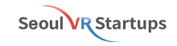
亚洲资本越来越重要，投资的方式也变得更主动和活跃
LP/联合投资
直接投资
跨境基金
利用被投基金资源建立行业知识和项目渠道（共同投资或后续投资轮）
在内部建立自有的项目获取渠道能力和知识能力
作为主要出资者直接参与跨境项目投资
为投资海外前沿技术而设立的专项基金
LP
LP
www.vrvca.com

Slide 33
报告目录
报告概要
融资趋势
年度投资重点
资本市场概况
项目退出
2018年展望

Slide 34














并购目前为行业主要的退出渠道，可以分为三种主要类型
大型企业出于战略协同，或寻求将业务扩展至VR/AR领域而收购VR/AR初创公司
目标公司的产品和商业模式在收购后基本大致不变
战略收购
大型科技公司为了人才/技术资产，收购拥有未发行产品或早期产品的初创团队
收购后目标公司的商业模式/产品通常会发生变化
与买方一般会进行深层的组织整合
人才/技术收购
在拥有相近或互补产品、业务范围或目标客户的，中小型及规模接近的公司之间发生
旨在缩小与其他竞争对手的技术或产品差距，获得规模优势或扩大业务覆盖范围等
合并
www.vrvca.com

Slide 35
在未来2-3年内退出渠道仍然非常有限，人才/技术收购将继续成为主要的退出形式
VR/AR行业目前仍处于起步阶段，观察到的退出渠道非常有限，退出案例也很少
随着苹果和微软等巨头加速VR/AR产品的布局并向外抢占技术储备，预计未来数年人才/技术收购仍将是退出的主要形式。对于此类退出，大多数交易额将低于1亿美元。巨头可能感兴趣的关键领域有：显示技术、光学模组、计算机视觉、定位追踪科技、用户交互方案、VR/AR开发工具等
只有极少数拥有稳定收入的大型后期公司（以硬件公司为典型）才有可能通过上市进行退出。那些选择提早将上市提上日程的公司或许已经过了其公司最高速的增长期，或已经于一级市场进行过多轮融资，导致至估值已经过高并无法从二级市场以外的投资人募到足够资金
部分退出案例
目标公司 | 核心业务 | 收购方 | 退出类型
SMI | 眼球追踪技术 | 苹果 | 技术收购
Vrvana | 混合现实头显制造商 | 苹果 | 技术收购
Nitero | 60GHz无线芯片制造商 | AMD | 技术收购
Owlchemy Labs | VR游戏 | 谷歌 | 战略/人才收购
AltspaceVR | VR 社交 | 微软 | 战略性收购
Kid Neon Studio | VR设计和制作工作室 | 德勤 | 战略性收购
www.vrvca.com

Slide 36
报告目录
报告概要
融资趋势
年度投资重点
资本市场概况
项目退出
2018年展望

Slide 37

大多数投资者预计2018年的总投资将进一步增加或维持在跟17年相似的水平
 |  |  | 可能性
主要驱动因素 | 1) | 科技巨头（如苹果、Facebook、谷歌、微软等）将继续加大在VR/AR行业的投资和公布新举措 | 4
 | 2) | VR/AR继续受到大众媒体的强烈关注（例如电影，电视节目，大片的VR版本体验等） | 4
 | 3) | 移动AR（如ARKit和ARCore）可支持设备数快速增长，开发者生态更为活跃 | 3
 | 4) | 一些高估值的头部初创企业在2018年将继续获得大额融资 | 3
 | 5) | 高性能、价格亲民的VR一体机推出市场并录得强大的销售动力 | 3
 | 6) | 数款AR智能眼镜（如Magic Leap）推出市场，产品和销售表现符合市场高期望值 | 1
可能性较高
可能性较低
*通过访谈我们询问了21位在VR/AR领域富有经验和活跃的投资人对2018年总融资额的预测以及原因

Slide 38
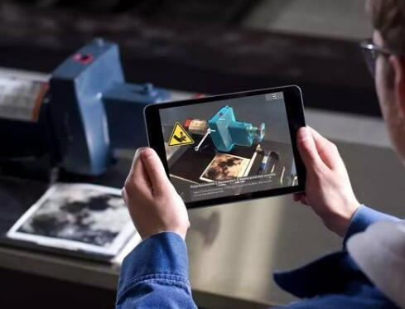
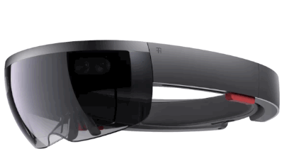
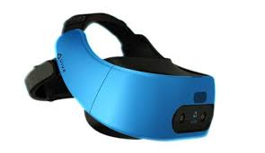
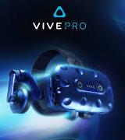

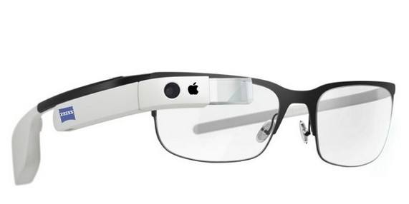
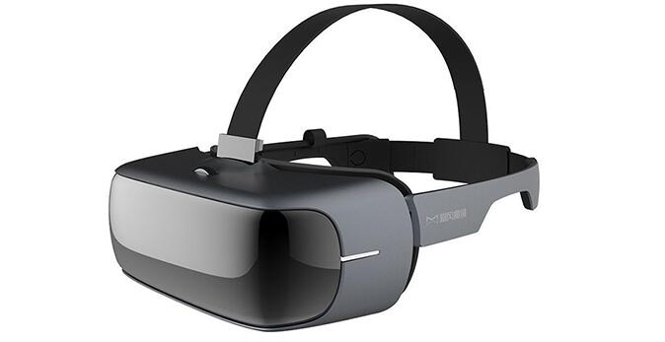
在未来12个月内新的投资机会的兴起
移动 AR
AR 眼镜
VR一体机
PCVR 头显升级
5G
ARKit和ARCore渗透率快速增加
渐趋成熟的开发者社区，更多的企业开始在其移动应用加入AR功能
新一代体验更佳的AR智能眼镜（如Magic Leap、Meta 2、联想）推出市场
AR已证明在企业和垂直行业具有巨大应用价值，B端渗透率可望继续提升
第一代具有六自由度功能的一体机正式发货
移动芯片的快速迭代周期，让一体机性能持续快速上升
配备更高分辨率和视场角的头显面世（如Vive Pro、小派等）
低成本大空间定位方案
网络设备提供商（如华为、爱立信）大力推动5G标准
电信公司（例如AT＆T、中国移动等）已经计划在1-2年内开始部署安装5G基础设施
www.vrvca.com

Slide 39

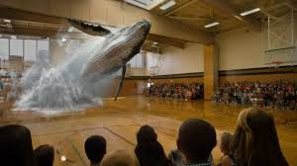
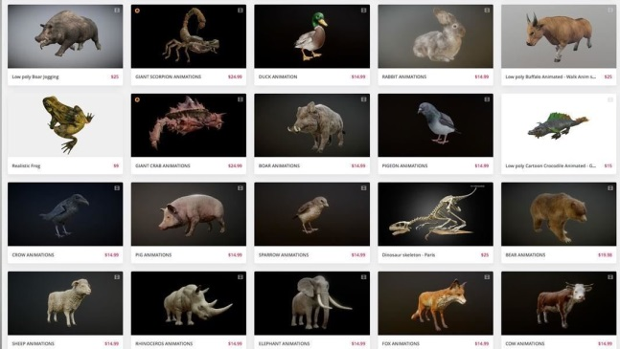
移动AR: 借助手机的庞大设备基数实现快速的消费者渗透
社交、游戏和零售等应用
然而一些技术问题尚待解决
急需高质量的3D内容
AR目前在大多数应用中更多仍然只是停留在 “产品功能”层面，应用价值在以下领域得到较多验证：
  社交：人脸滤镜和全息视频
  游戏：多人虚拟世界游戏，策略游戏
  零售：产品3D展示、试衣、试妆等
  广告：以产品图像/场景识别为基础的多媒体广告
ARKit/Core仍是1.0版本，仍需填补许多技术差距来促使移动AR实现其全部潜力；在这些技术上有深厚积累的公司将发挥重大价值：
  多玩家 (Multiplayer)
  持续性 (Persistence)
  用户交互
  光源检测
  对象识别、提取和分层
  高质量的3D扫描
随着消费者对AR的内容需求激增，3D模型作为AR内容创作的基础目前尚有较大供应缺口
相关领域机会包括：
  现实捕捉（例如3D扫描、摄影测量等）
  快速低成本的3D模型创建、编辑和共享（例如Google Blocks和Poly）
  将3D模型与现实物件商品产生关联的技术
www.vrvca.com

Slide 40



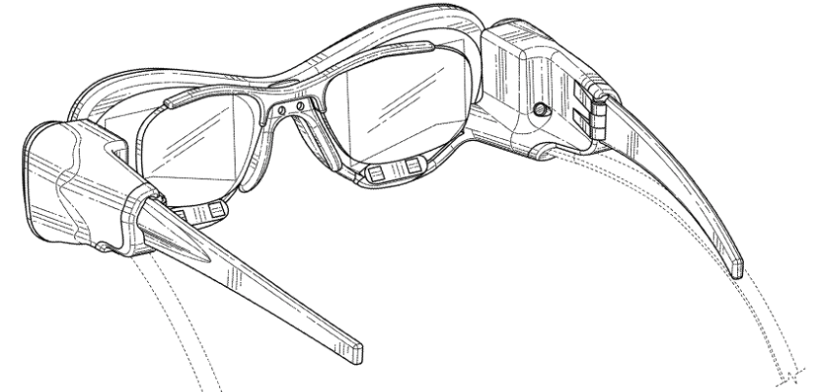
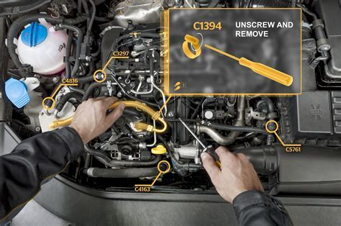






AR眼镜: 在硬件端，整机厂商之间的竞争渐趋激烈，上游则相对存在更多机会；
在应用端，企业和垂直行业在短期内仍是主要的需求方
眼镜厂商间竞争越发激烈
上游供应商较为利好
企业端仍为主要应用
大量AR眼镜整机厂商在2017和2018年获得资金并推出HMD/HUD产品
市场上产品的快速迭代，可能出现的价格竞争，以及销售难以规模化等问题均给这些厂商带来了挑战
与VR市场的情况相似，规模有限和缺乏生态运营能力的企业较难在长期生存下去
更多下游制造商出现并推动设备出货量以及上游零部件的需求增长
比起下游相对没那么拥挤；由于厂商一般倾向进行多方采购来分散供应风险，因而每个细分都能允许2-3个规模赢家存在
相关领域机会包括：
  光学模组
  感应元件 （摄像头/ VCSEL）
  技术（如追踪定位）
  ODM设计代工厂商
由于设备价格高昂，预计在未来2-3年B端依然为AR眼镜的主要市场
由于B端市场极度分散，获得上规模的成功需要依赖强大的渠道能力
相关领域机会包括：
  工业
  维修监控
  协作工具
  培训
www.vrvca.com

Slide 41
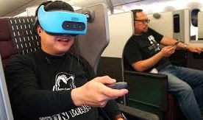
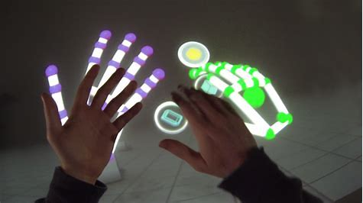
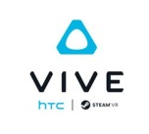







VR一体机: 现阶段最适合消费者的硬件设备
新的用户、使用场景和内容需求
某些技术将变得更为关键
硬件设备碎片化将为行业痛点
比起PCVR主要针对的硬核玩家和B端用户，一体机能接触到更广泛的新用户群体（如儿童、女性等）
设备的便携性会导致更多元的使用场景的出现，同时使用时间会更趋向碎片化
视频、轻交互类游戏体验、休闲类、以及具有较短的时长和较高的重复可玩性的内容将更符合新的消费需求
与PCVR相比不同技术堆栈（如Inside-out 定位），更受限的图形计算能力
相关领域机会包括：
  追踪技术（定位和手势）
  注视点渲染
  流媒体/压缩
  计算机视觉
比起PCVR有着较低的硬件生产门槛；在分发方面也没有像Steam那样的现存主导平台
设备碎片化将可能是持续困扰消费者和开发者的一个问题
相关领域机会包括：
  降低跨平台开发成本和复杂性的中间件
  能跨设备使用，连接不同用户的平台应用
www.vrvca.com

Slide 42
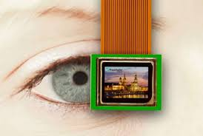
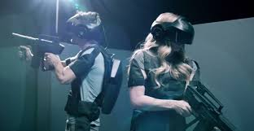
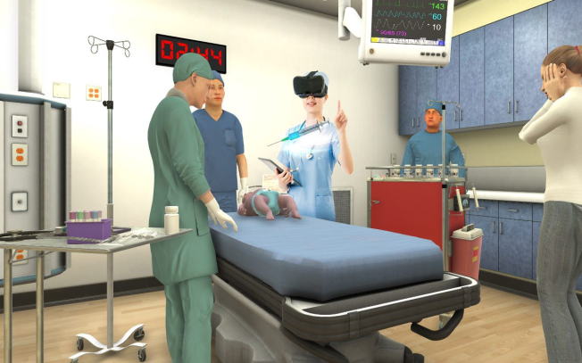
PCVR设备升级: 协助线下店提供更佳的体验及降低成本以实现快速扩张；
加速在企业/垂直行业的渗透
分辨率和定位方案升级
优质线下店在全球快速发展
满足某些垂直行业的门槛要求
配备3K/4K分辨率的头显正逐渐成为主流；厂商正大力投资新的显示技术（例如微型LED、LTPS LCD），有望为分辨率带来数量级的提升并降低成本
无线技术变得更加普及
SteamVR 2.0光塔以低于传统光学定位方案的5％成本，实现10m x 10m的大面积追踪；Inside-out定位的可靠性亦在提高
拥有高质量自研内容（例如The Void、Dream Immersive、VRZone）的优质VR线下体验店在全球大获成功
传统的线下影院（如AMC、IMAX）和主题公园同样开始设置VR体验场馆
显示分辨率、无线以及定位技术的升级可带来更好的体验，并降低资本支出和运营成本，从而LBE
许多垂直行业认可VR对行业的价值并有兴趣采用，但因为初代设备的限制（例如纱窗效应、延迟、线缆等）使其暂时无法开展项目；这种情况在对用户体验高度敏感的垂直行业（如广告、销售工具、医疗等）尤为明显
设备的升级将有助于帮助许多项目达到垂直行业的用户体验门槛，从而加速VR的采用落地
www.vrvca.com

Slide 43

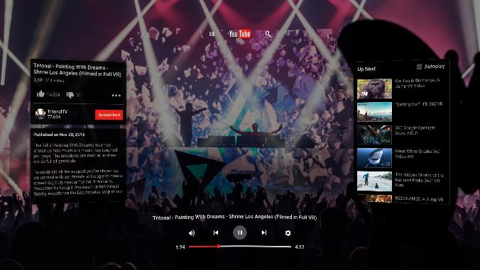

5G: 消除本地设备计算能力的制约，从而让VR/AR无处不在
云计算
流媒体内容和技术
LBS/移动性APP
更多高视像质量的视频内容将通过直播或流媒体方式播放，如：
  直播360度、120fps、12K的Stereo视频需要大于1Gps的带宽，而使用5G就能实现
能协助流媒体降低数据流量消耗、并提升性能的技术将至关重要：
  压缩
  传输
  注视点渲染渲染
  服务器负载管理
高性能显卡的价格和体机、以及移动芯片目前有限的计算能力都是VR/AR普及和产生良好用户体验的障碍
5G的传输带宽将使大量计算需求从本地设备转移到云端进行计算
集中式、云计算相关领域将受益，例如：
  数据中心GPU阵列
  公有云图形计算服务
  架构优化和管理软件
随着高带宽移动网络的普及，VR/AR将在何时何地都可以使用
基于特定位置和用户场景的内容和应用将会出现，如：
  多人LBS AR游戏
  旅行应用程序
  基于地理位置的3D广告
  车载HUD 三维导航
www.vrvca.com

Slide 44

联系我们
投资者联系
Simon Ho
VRVCA, 投资项目及研究部负责人
simon@vrvca.com
媒体和其他查询
Tal Blevin
UploadVR, 媒体负责人
tal@uploadvr.com
国立波
投中研究院, 院长
vincent.guo@chinaventure.com.cn
Shun Kubota
MoguraVR, CEO
sunkubo@moguravr.com

